Slide 1

الجامعة المستنصرية
كلية الادارة والاقتصاد
قسم ادارة الاعمال / دكتوراه
الروحانية في العمل
Spirituality at Work
مقدمة الى
( أ . د سمية عباس مجيد )
من قبل الطالب
علي جوده عبد الله

Slide 2
اولاً: مفهوم الروحانية في العمل
فالروحانية في العمل: تمثل اعتراف أصحاب العمل بأن الشخص أو الموظف لديه حياة داخلية أو روحية بالإضافة إلى (الحياة الجسدية والعاطفية والقلبية أو الروحية) التي تتغذى من العمل الهادف في المجتمع.
وتعرف بأنها الجهد المبذول لفهم معنى الحياة، وتطوير اتصال قوي مع زملاء العمل وغيرهم من الأشخاص المرتبطين بالعمل، وتحقيق الاتساق أو التوافق بين معتقدات الفرد الأساسية وقيم منظمته.

Slide 3
اهمية الروحانية في العمل
على المستوى الفردي
على مستوى الجماعة الانتماء للجماعة
على المستوى التنظيمي

Slide 4
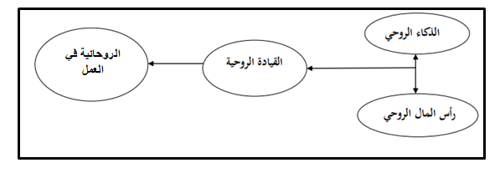
ثالثاً: مكونات الروحية في العمل

Slide 5
رابعاً: بناء الروحانية في العمل
توفير مساحة (مركز تمارين روحية) داخل المنظمة وتشجيع الموظفين على الممارسة.
تحفيز برامج تدريب اليقظة الذهنية القائمة على الشركات (CBMT)
تشجيع الاستقلالية من خلال تأييد تفرد الموظفين وفرديتهم وقدراتهم
تنفيذ أنظمة ردود الفعل في العمل
تفعيل برنامج مساعدة الموظفين لمساعدتهم على التعافي من الصراعات المتعلقة بالعمل والأسرة وإيجاد حل لها
القيام بالدعوة إلى مجموعات الدعم الداخلية حيث يمكن للأشخاص أن يجتمعوا معًا لمعالجة القضايا ذات الاهتمام المشترك،

Slide 6
خامساً: الآثار المترتبة على إدارة الموارد البشرية
أن الروحانية في العمل لعبت دورًا حيويًا في توفير سلوكيات التعلم أو تبادل المعرفة
تعمل الروحانية في العمل، على تحسين القيم الإنسانية
تعزيز سلوكيات وثقافة التعلم الودية التي تشجع سلوكيات المشاركة، وتمنع الحواجز.
خلق معرفة جديدة تربط القيم الروحية للموظفين وتمكنهم من التحول الذاتي
يستخدم المديرين في قسم الموارد البشرية الروحانية في العمل لإنشاء بيئات تعليمية ودية وبرامج لتبادل المعرفة وتعظيم الامكانات التنظيمية

